Slide 1
(四)ROS中的空间描述与变换

Slide 2
空间描述与变换
tf

Slide 3
空间描述与变换

Slide 4
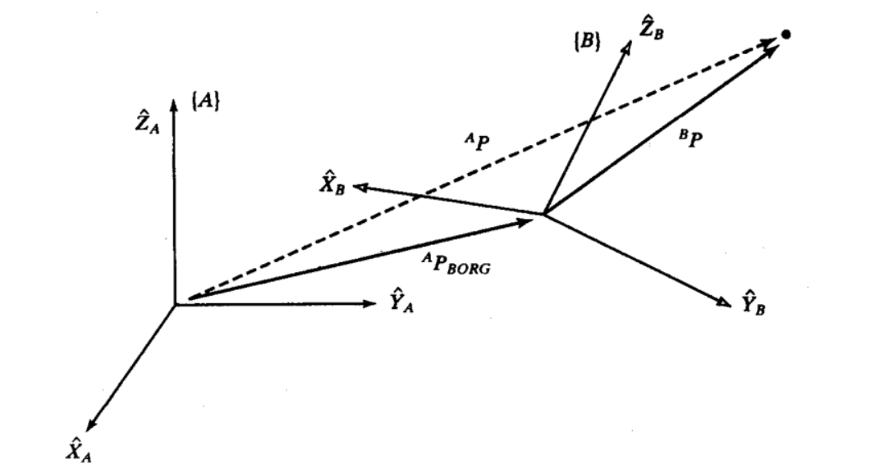
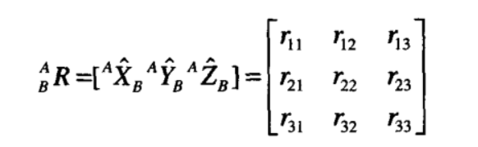
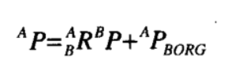
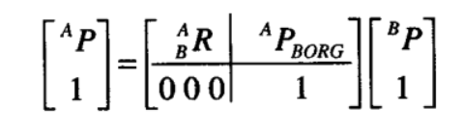
一般空间描述与变换

Slide 5
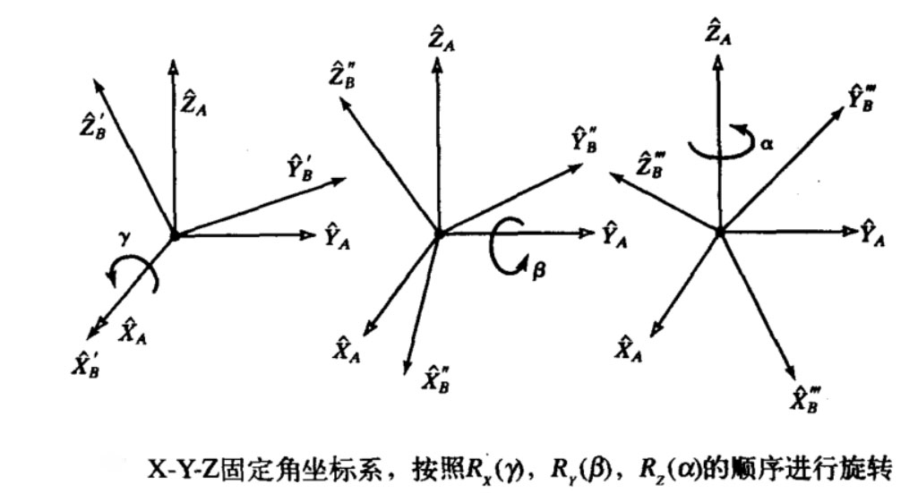
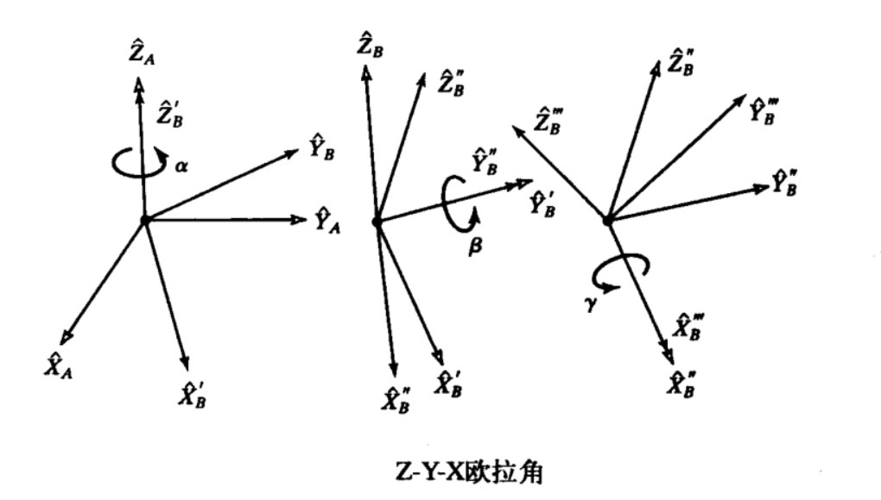
固定角，欧拉角与四元组
四元组：[ w，（x,y,x）]
其中，w与旋转角度有关，v与旋转轴有关

Slide 6
Bullet
访问方法 getRPY() getEulerYPR() ----btMatrix3x3
getRPY() ---btQuaternion
设置方法 setRPY() setEulerYPR() ---btMatrix3x3
setRPY() setEulerZYX() ----btQuaternion
KDL::Rotation
构造函数：Rotation::RPY() Rotation::EulerZYX() Rotation::EulerZYZ() Rotation::Quaternion()
访问方法：GetRPY() GetEulerZYX() GetEulerZYZ() GetQuaternion()

Slide 7
tf

Slide 8
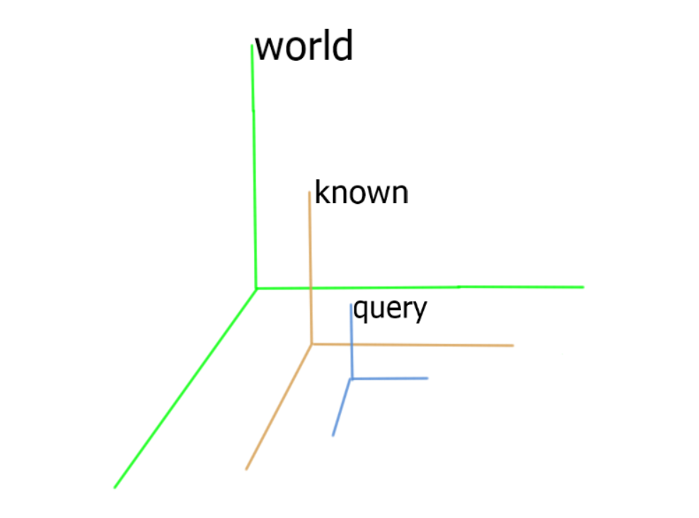
tf的原理
Tquery_world=Tquery_known*Tknown_world
tf::TransformBroadcaster::sendTransform --- Tknown_world
tf::TransformListener::lookupTransform ---Tquery_known
tf的数据类型
Type tf
Quaternion tf::Quaternion
Vector tf::Vector3
Point tf::Point
Pose tf::Pose
Transform tf::Transform
tf::Stamped <T>

Slide 9
命令行工具
view_frames
tf_monitor <source_frame> <target_target>
tf_echo <source_frame> <target_frame>
roswtf
static_transform_publisher eg<node pkg="tf" type="static_transform_publisher" name="broadcaster" args="1 0 0 0 0 0 1 parent child 100" />
异常
tf中所有的异常继承自 tf::TransformException
tf::ConnectivityException由于两个fram不在同一个连接树，请求无法完成
tf::ExtrapolationException frame之间存在请求，但存在一个或多个transform过时的情况
tf::InvalidArgument 参数无效，通常的情况是非标准化的四元数
tf::LookupException 引用不存在的frame

Slide 10
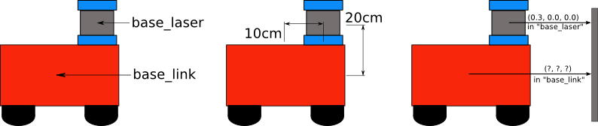
tf发布者和订阅者
tf的实际应用
在机器人配置中
在Rviz中
在SLAM中

